Slide 1
Challenge: Mehr zu Python
Prof. Dr. Markus Heckner

Slide 2
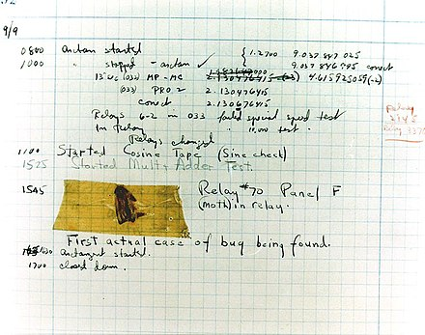

Debugging
Demo buggy.py
Notes:
Bugs sind Fehler in Programmen, die dazu führen, dass das Programm etwas anderes tut als von den Entwicklern vorgesehen. Debugging ist der Prozess diese Bugs zu finden und zu beheben.
Der Name Bug geht möglicherweise auf ein echtes Insekt zurück, das 1947 in dem Supercomputer Harvard Mark II gefunden wurde und das einen Fehler des Supercomputers verursachte (https://en.wikipedia.org/wiki/Harvard_Mark_II):

Slide 3
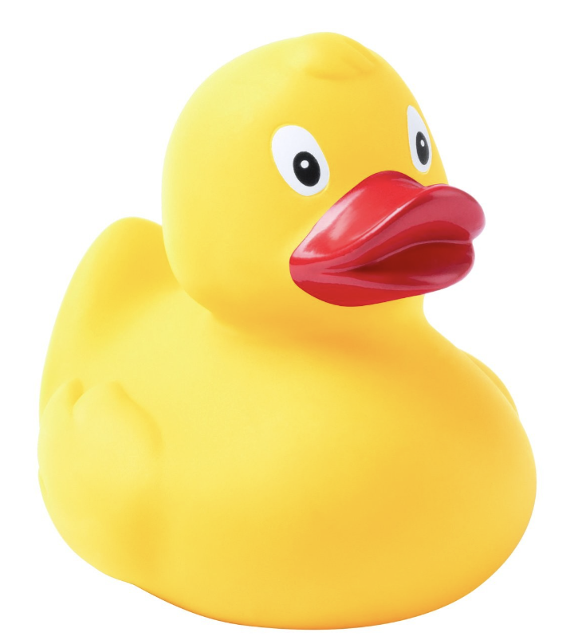
Quietscheenten-Debugging
Quelle: https://en.wikipedia.org/wiki/Rubber_duck_debugging
Demo

Slide 4

Listen Wenn einzelne Variablen nicht reichen
Ablegen mehrerer Werte in einer einzelnen Variable, wie z.B.
Tore in einer Bundesligasaison nach Spieltag
Häufigkeiten aller Buchstaben eines Alphabets
Noten aller Schüler einer Klasse
…
Demo score0.py, score1.py

Slide 5
Vertauschen von Variablenwerten
a = 5
b = 3
a = b
b = a
​
print(f"Swapped variables a: {a} b: {b}")
Demo swap.py

Slide 6
Objekte
Objekte können mehrere Werte speichern (Liste ist ein Objekt)
Objekte bündeln mehrere Funktionen in einer Variable
Demo score2.py, score3.py, score4.py, dictionary.py

Slide 7

Dictionaries als Nachschlagewerke

Slide 8
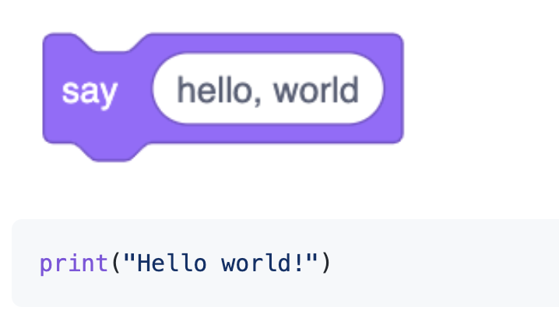
Bisher: Elemente einer Programmiersprache in Scratch
Funktionen (mit Parametern und Rückgabewerten)
Verzweigungen
Boolsche Ausdrücke
Schleifen
Variablen
...

Slide 9
Eine neue Programmiersprache Python
Alle Elemente in Scratch finden sich auch in Python wieder
Python etwas weniger nutzerfreundlich – alles muss getippt werden
Programmierer müssen das Vokabular der Programmiersprache sprechen (am Anfang nur wenige Wörter)
Syntax am Anfang verwirrend – Je mehr Übung, desto leichter das Verständnis für das Lesen und Schreiben von Code

Slide 10
Abstraktion
Zu Beginn versteht man nicht alle Details des Codes
Zulassen, dass man nicht alles versteht und sich auf die Funktion bestehender Programmbestandteile verlassen
Nur so kommt man weiter

Slide 11
Qualität von Quellcode
Korrektheit, d.h. ob der Code die korrekte Lösung für ein Problem liefert
Design, d.h. wie gut lesbar der Code ist und wie effizient er das Problem löst.
Stil, d.h. ob der Code visuell ansprechend formatiert ist (d.h. Abstände, Einrückungen, etc.)
Notes:
Korrektheit, d.h. ob der Code die korrekte Lösung für ein Problem liefert
Design, d.h. wie gut lesbar der Code ist und wie effizient er das Problem löst.
Stil, d.h. ob der Code visuell ansprechend formatiert ist (d.h. Abstände, Einrückungen, etc.)

Slide 12
Hello World!
print("Hello world!")
Notes:
Sehr einfach, gibt nur hello world aus

Slide 13
Wo schreibe ich meinen Code?
Theoretisch mit jedem Texteditor, aber…

Slide 14
Entwicklungsumgebungen Integrated Development Environments (IDEs)
Programme schreiben erleichtert durch:
Syntax-Highlighting
Code-Vervollständigung
Unterstützung Einrückung
…
Wir verwenden die browserbasierte IDE replit
Demo replit und hello.py
Notes:
Vorstellen: Dateiexplorer, Texteditor, Shell
Zeigen:
Datei anlegen
ls auf der Shell
python3 hello.py
rm hello.py

Slide 15
Funktionen, Parameter und Ausgaben
Funktionen
Parameter
Ausgabe

Slide 16
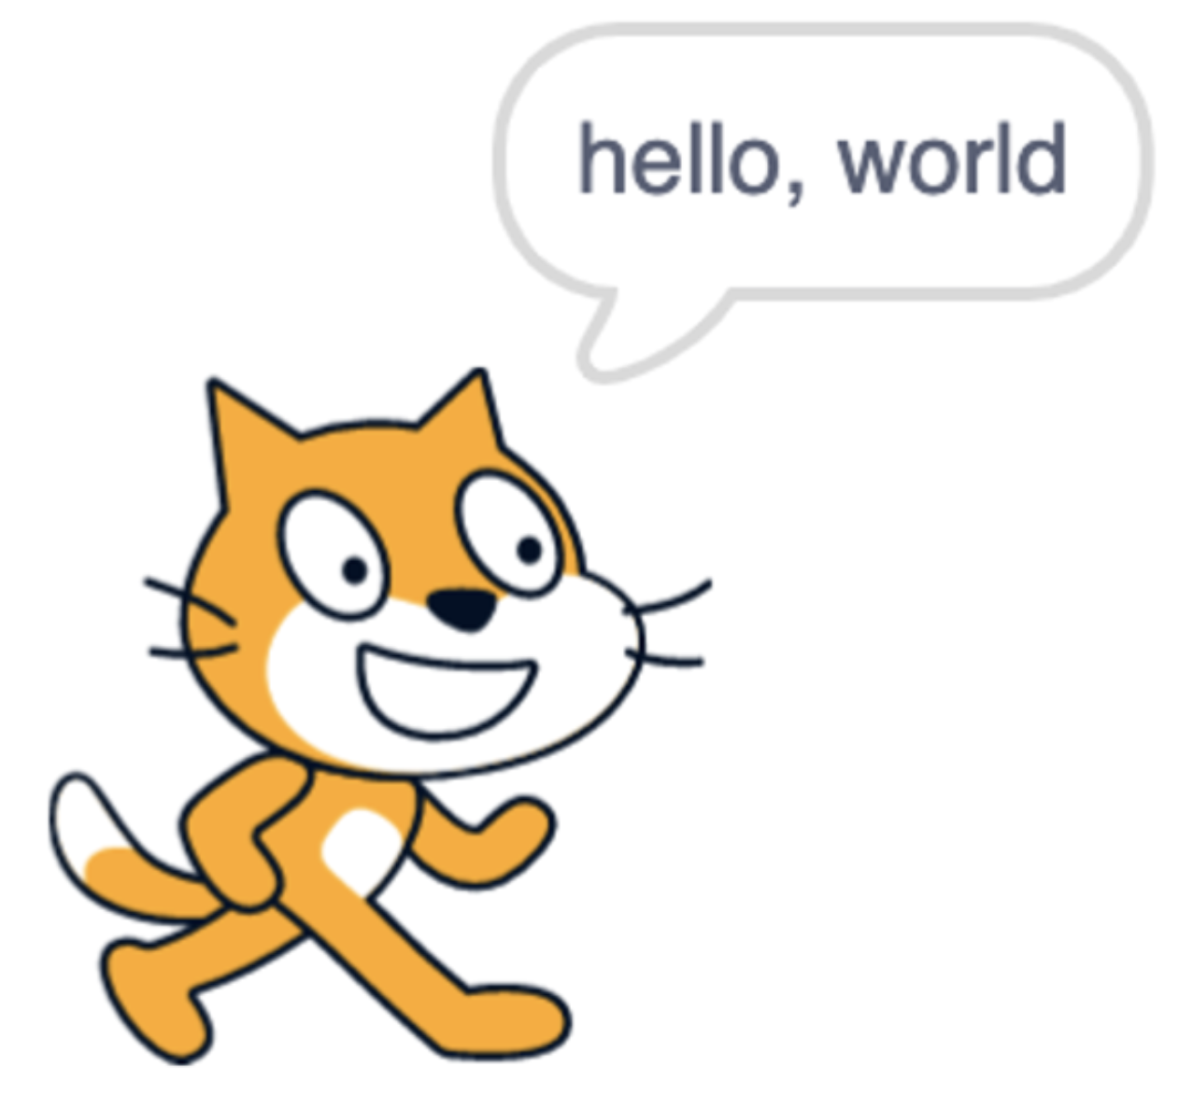
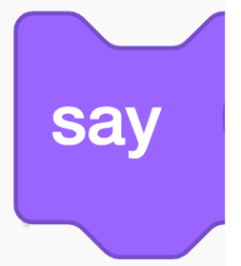
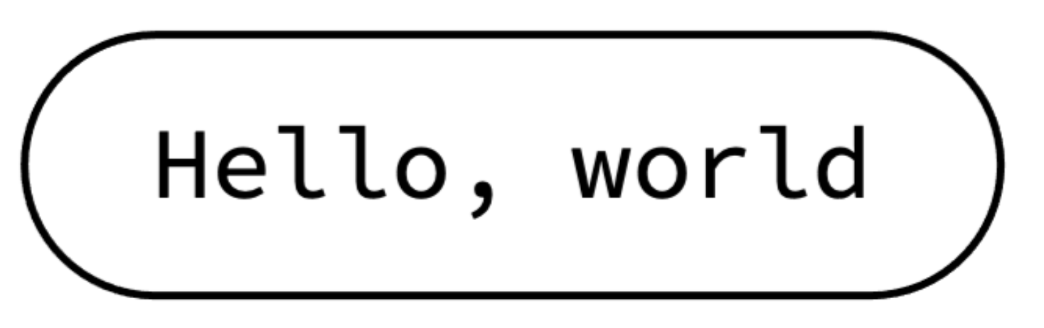
Funktionen, Parameter und Ausgaben

Slide 17
Funktionen, Parameter und Ausgaben
print("Hello world!")
print
"hello world"
hello world

Slide 18
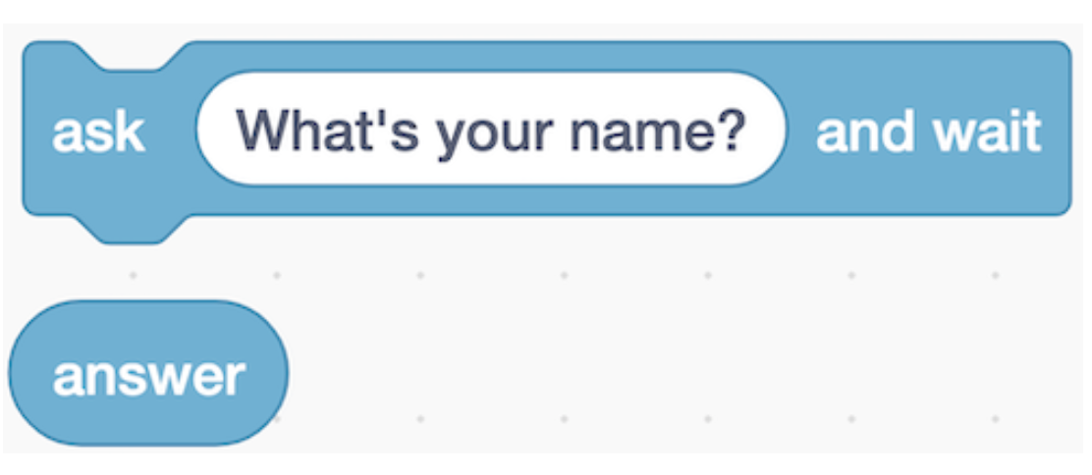
Funktionen, Parameter und Rückgaben
answer = get_string("What's your name? ")
Demo hello1.py
Notes:
Scratch: Beispiel fragt Nutzer nach Eingabe und speichert Ergebnis in der Variable answer
hello1.py
Erst ohne import, dann mit (vgl. Lecture note)

Slide 19
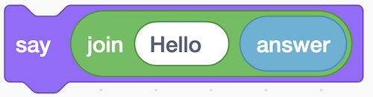
Konkatenierung, d.h.Zusammenfügen eines Strings in Scratch und Python
print(f"Hello {answer}")
Demo hello1.py continued

Slide 20
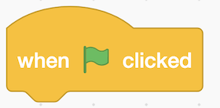
main als Start des Programms
from cs50 import get_string
​
def main():
answer = get_string("What's your name?")
print(f"Hello {answer}")
​
Demo hello2.py
Notes:
Hello2.py programmieren – dann if __name___ == „Main“ ergänzen
Erst dann fertig

Slide 21
Shell Kommandos
cd (change directory) - wechselt das aktuelle Verzeichnis (= Ordner)
cp (copy) - kopiert Dateien und Ordner
ls (list) - zeigt die Dateien in einem Ordner an
mkdir (make directory) - erstellt einen Ordner
mv (move) - verschiebt Dateien und Ordner
rm (remove) - löscht Dateien
rmdir (remove directory) - löscht Ordner
touch – legt eine neue Datei an
...
Demo shell

Slide 22
Variablen können unterschiedliche Werte annehmen
Datentypen
bool - Kann entweder true (wahr) oder false (falsch) sein
str - Zeichenketten
float - Fließkommazahlen
int - Ganzzahlen
Demo Anzeige von Datentypen hello3.py

Slide 23
Mathematische Operatoren
+
-
*
/
% für Ermittlung des Rests bei ganzzahliger Division

Slide 24
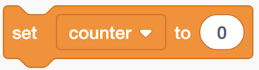
Variablen und “syntactic sugar“
counter = 0
counter = counter + 1
counter += 1
Demo calculator.py

Slide 25
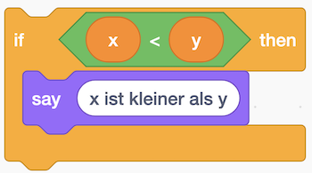
Verzweigungen if
if x < y:
print("x ist kleiner als y")

Slide 26
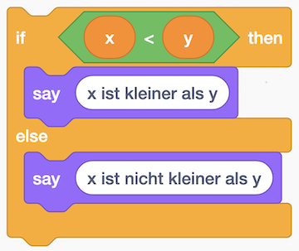
Verzweigungen if else
if x < y:
print("x ist kleiner als y")
else:
print("x ist nicht kleiner als y")

Slide 27
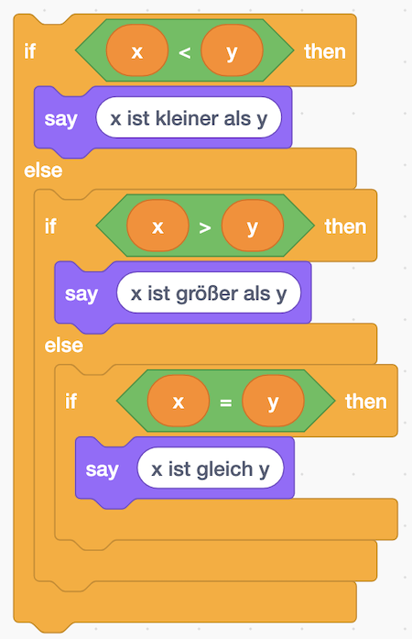
Verzweigungen else if
if x < y:
print("x ist kleiner als y")
elif x > y:
print("x ist größer als y")
elif x == y:
print("x ist gleich y")
Demo conditionals.py, points0.py, parity.py

Slide 28
Dinge öfter tun
def main():
print("miau")
print("miau")
print("miau")
Demo miau0.py

Slide 29
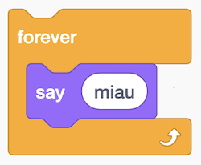
Schleifen – Dinge öfter tun endlos
while True:
print("miau")
Demo miau endlos

Slide 30
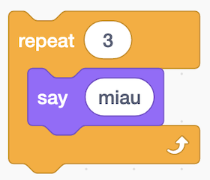
Schleifen – Dinge öfter tun n-mal
Besser:
counter = 0
​
while counter < 3:
print("miau")
counter = counter + 1
for i in range(3):
print("miau")
Demo miau1.py

Slide 31
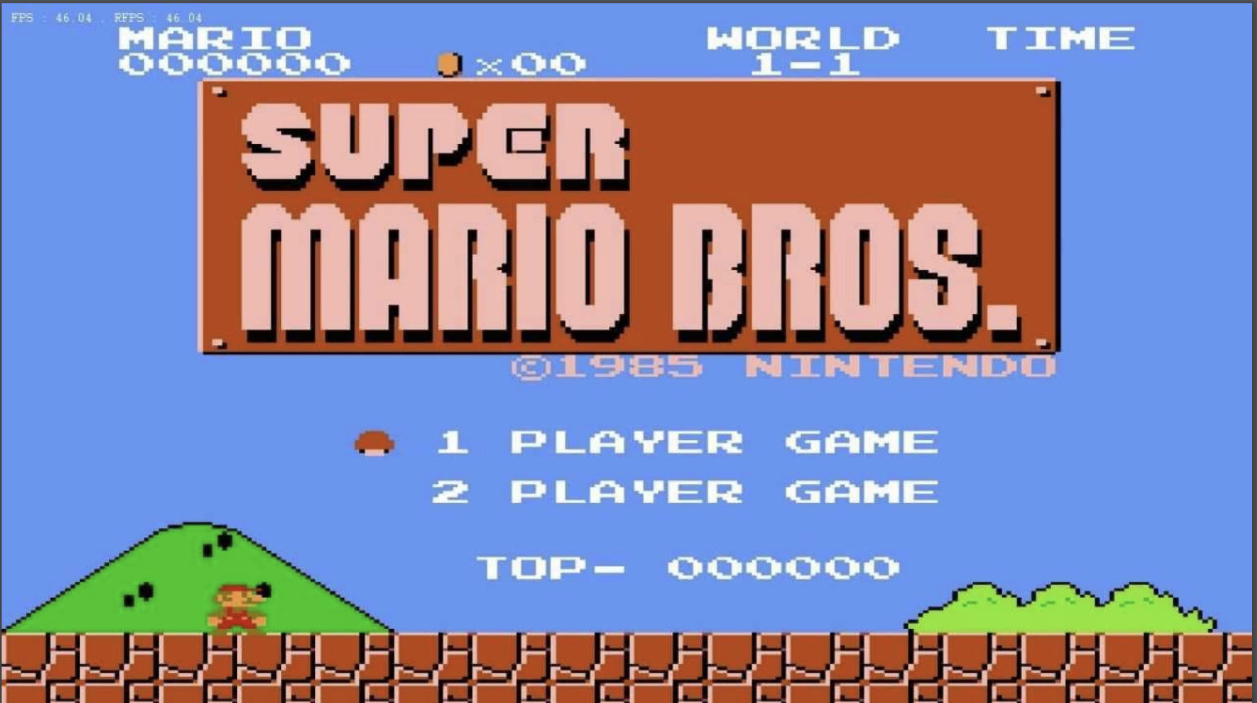

Slide 32
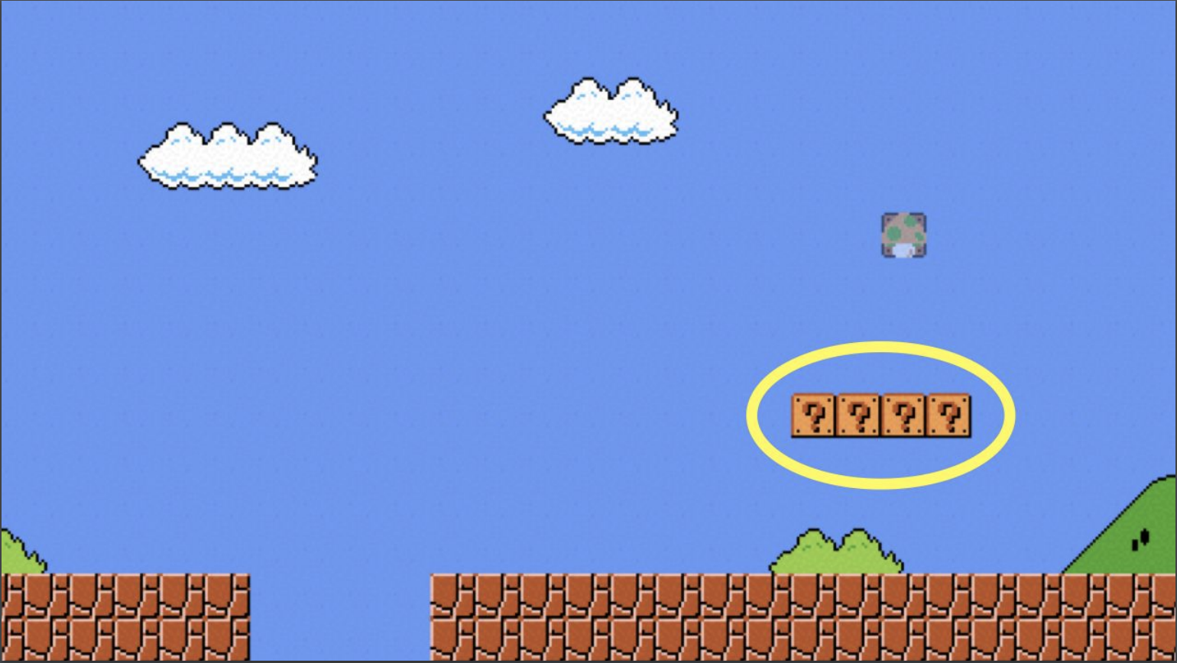

Slide 33
$ python3 mario0.py
?
?
?
?
Demo mario0.py, mario1.py

Slide 34
$ python3 mario3.py
Height: 4
#
#
#
#
Demo mario3.py

Slide 35
$ python3 mario4.py
Size: 4
####
####
####
####
Demo mario4.py

Slide 36
Funktionen verbessern Lesbarkeit und ermöglichen das Zerlegen in Teilprobleme
def main():
while True:
n = get_int("Size: ")
if n > 0:
break
​
for i in range(n):
for j in range(n):
print("#", end="")
print()
​
Demo mario4-function.py

